Slide 1
05/07/2021 – 09/07/2021

Slide 2
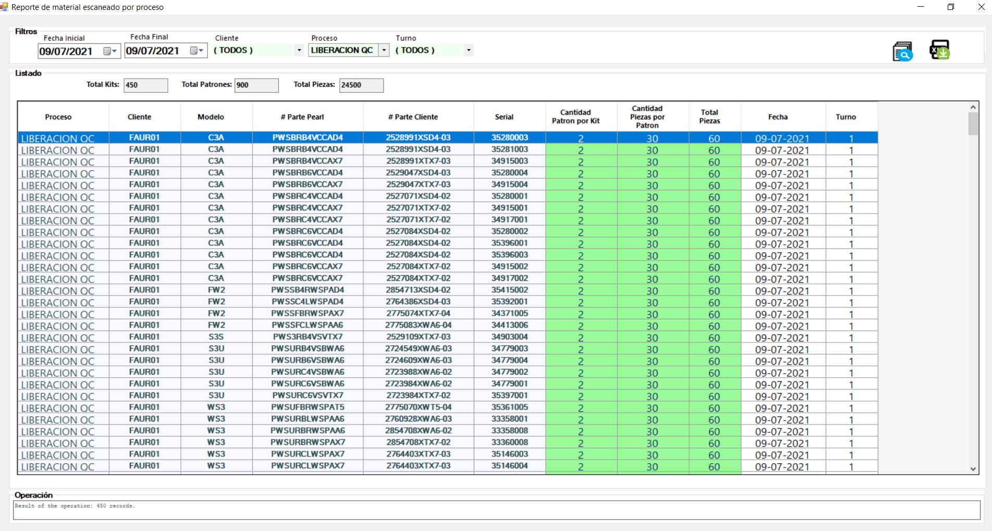
Seguimiento de Material Programado.
Se agrego Pantalla Reporte de material escaneado por proceso en esta pantalla podremos consultar la información detalla de la cantidad de Kits/Patrones/Piezas escaneados en cada uno de los procesos, las busquedas pueden realizarse por un rango de fechas, Cliente, Proceso y Turno, si se requiere se puede descargar la información a un archivo Excel.

Slide 3
07/06/2021 – 11/06/2021

Slide 4
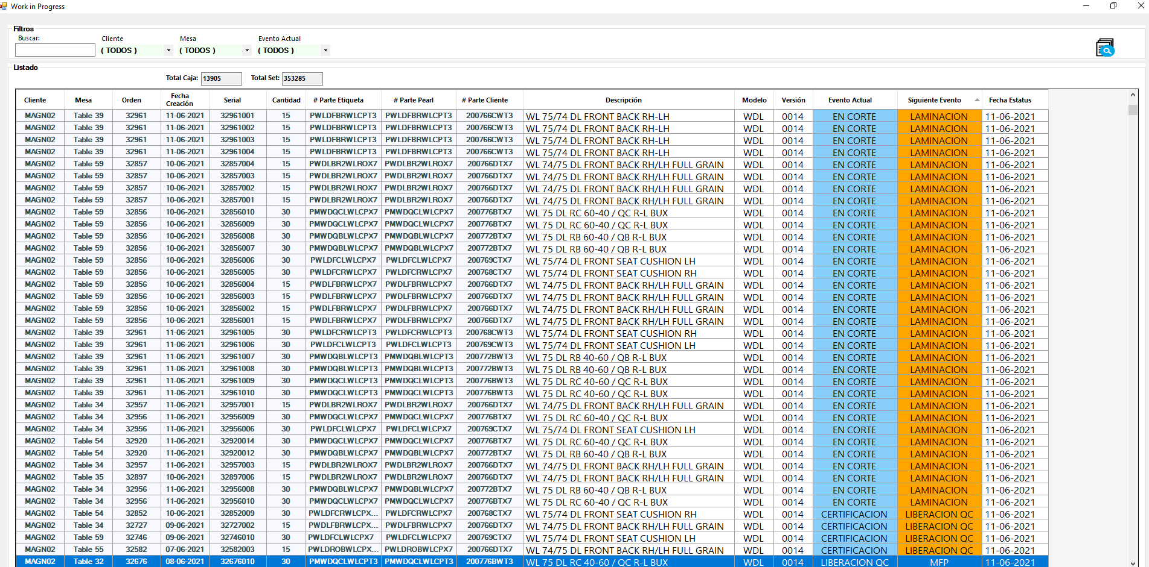
Seguimiento de Material Programado.
Se agrego a Pantalla Work in Progress la columna # Parte Etiqueta esta columna servirá como validación para saber si el numero de parte en la etiqueta es diferente al numero de parte programado en la orden y se le puso colores de fondo alas columnas para identificar los estatus actual y siguiente del Kit.

Slide 5
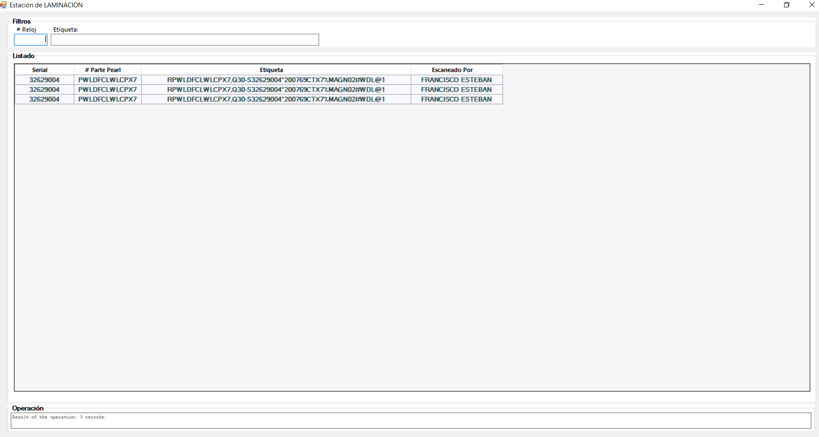
Seguimiento de Material Programado.
Se creo pantalla Estación de Evento que servirá para escanear y guardar la información de los diferentes procesos que se le realizaran a un Kit, esta pantalla listara todo el material que se escanee durante el día en la estación.

Slide 6
31/05/2021 – 04/06/2021

Slide 7
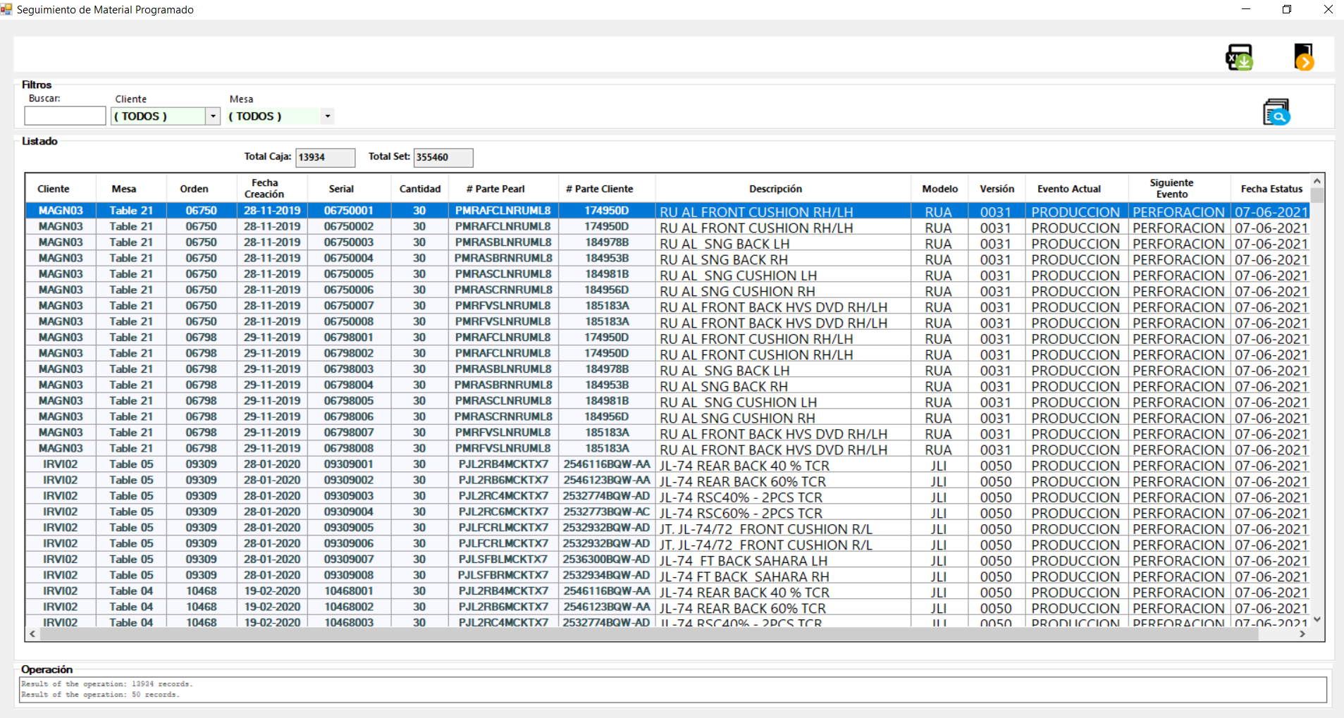
Seguimiento de Material Programado.
Se agrego a Pantalla que mostrara el material programado de ordenes que se encuentran abiertas, aquí podremos ver información general de la orden como cliente, mesa, fecha de creación así como también podremos saber donde se encuentra actualmente dicho material y cual seria el siguiente proceso que se le realizara.

Slide 8
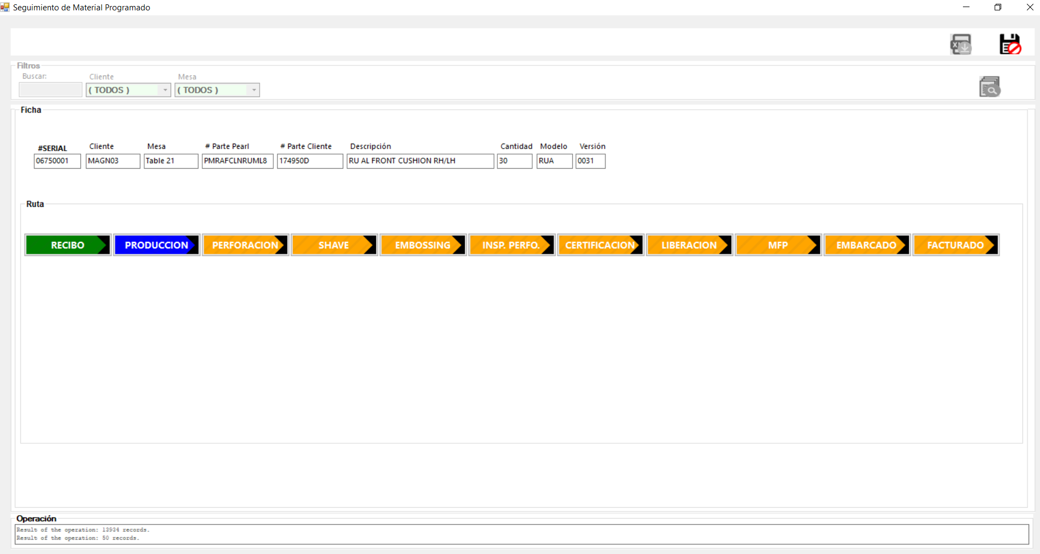
Seguimiento de Material Programado.
Para saber el flujo/procesos que se le realizaran a un Material damos doble Click sobre un registro en la pantalla anterior y se abrirá la siguiente Ficha que muestra el Flujo completo de los procesos/eventos que se le realizaran al Material, el color verde significa que el proceso se ha completado, el azul es el proceso/evento donde se encuentra actualmente el material y el color naranja son los procesos pendientes por donde va ha pasar el material.

